Slide 1
Развитие региональных инновационных систем на основе программно-целевого управления: проблемы и перспективы
Д.А. Созаева
Государственный университет управления, начальник отдела конкурсов
Москва-2014

Slide 2
Актуальность проблемы
Обусловлена:
высокой дифференциацией уровня развития инновационных систем российских регионов;
масштабностью российской национальной инновационной системы;
некоторой бессистемностью механизмов взаимодействия промышленности, образования и науки, а также органов исполнительной власти по вопросам разработки инновационной политики региона.

Slide 3
Новизна подхода
Заключается в:
устранении противоречий в территориальном и отраслевом управлении развитием региональных инновационных систем;
расширении использования системного подхода к разработке и реализации региональной инновационной политики.

Slide 4
1. Эффект фрагментарности
когда в контуре одной РИС реализуются одновременно различные целевые программы (а также функционируют кластеры), не учитывающие взаимного влияния друг на друга, что вызывает несбалансированность (неравномерность) развития РИС.

Slide 5
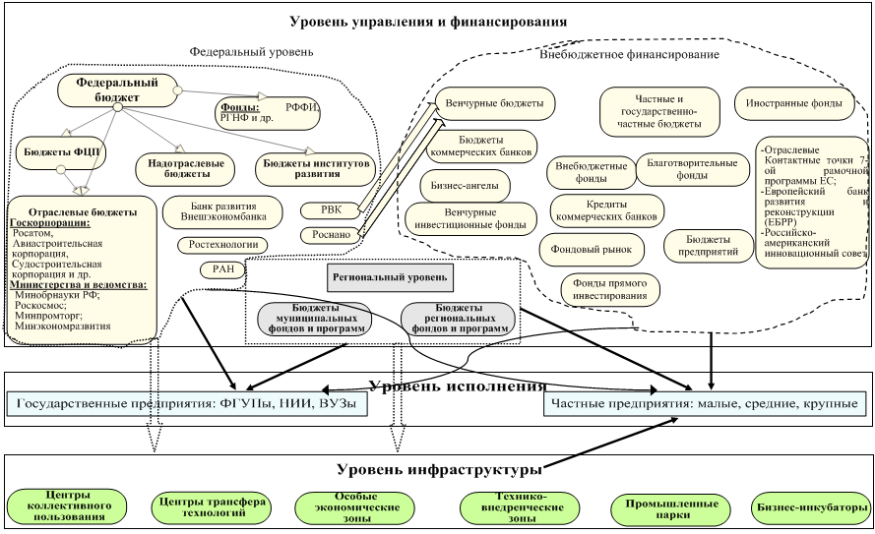

Slide 6
Базовая предпосылка устранения фрагментарности
заключается в разграничении используемых инструментов инновационной политики на два уровня:
на I уровне – формирование и развитие базовых элементов РИС через инструменты программно-целевого управления до удовлетворительного состояния.
на II уровне, после стабильного повышения устойчивости и сбалансированности РИС - создание и развитие инновационных кластеров.

Slide 7
Причины возникновения «эффекта фрагментарности»
1. Отсутствие единой для всех регионов России системы принципов разработки и реализации инновационной политики. | 2.Отсутствие эффективного механизма взаимодействия участников процесса разработки и реализации программ развития региональных инновационных систем | 3.Отсутствие комплексного методического обеспечения процедур разработки, реализации и оценки эффективности программ развития региональных инновационных систем
Предложения по устранению проблем
1.Сформулировать принципы, положения и систему показателей, применимых при реализации региональной инновационной политики в условиях программно-целевого управления | 2.Предложить эффективный механизм процесса разработки и реализации программ развития региональных инновационных систем, в т.ч. организационный механизм управления | 3. Обосновать единую систему методов обоснования управленческих решений для каждого из этапов механизма

Slide 8
2. Принципы региональной инновационной политики
инновационно-инвестиционной сбалансированности
вертикальной сбалансированности
горизонтальной сбалансированности

Slide 9
3. Организационно-экономический механизм
Этапы | Субъект и объект управления | Действия
Аналитический | С: федеральный центр О: региональные инновационные системы | Оценка состояния и уровня развития региональных инновационных систем.
Прогнозный | С:региональные органы власти О:портфель целевых программ | Формирование стратегических направлений развития региональных инновационных систем
Процессный | С: региональные органы власти О:программные мероприятия | Реализация управленческого воздействия
Контрольный | С: федеральный центр О:региональные инновационные системы | Реализация принципа обратной связи

Slide 10
4. Методический инструментарий
Аналитический | Метод интегральных оценок, позволяющий количественно оценить состояние инновационно-инвестиционного потенциала. Уточнен описательный метод инновационных обследований для качественной оценки состояния РИС.
Прогнозный | Предложен портфельный подход формирования и реализации целевых программ. Сформулированы критерии оптимальности портфеля: полнота, сбалансированность, непротиворечивость. Предложены адаптированные методы анализа иерархий .
Процессный | Предложена система показателей, позволяющих проводить текущий мониторинг и оценку долгосрочных программ. Обоснованы показатели для оценки регулирующего воздействия (ОРВ) целевых программ.
Контрольный | Обосновано применение показателей и методов их расчета, совпадающих показателями и методами с аналитического этапа для повышения качества оценки и контроля.

Slide 11
5. Практические рекомендации по внедрению
Рейтинг | Значение F ris | Уровень развития потенциала | Количество регионов
 |  |  | 2008-2009 | 2009-2010 | 2010-2011
А | Более 0,4 | Высокий уровень | 4 | 2 | 5
B | 0,3-0,4 | Уровень выше среднего | 10 | 2 | 5
C | 0,2-0,3 | Средний уровень | 32 | 14 | 21
D | 0,1-0,2 | Уровень ниже среднего | 36 | 59 | 44
E | Менее 0,1 | Низкий уровень | 3 | 7 | 5

Slide 12
Регионы с программно-целевым подходом
Воронежская область
Липецкая область
Ярославская область
Ростовская область
Самарская область
Саратовская область

Slide 13
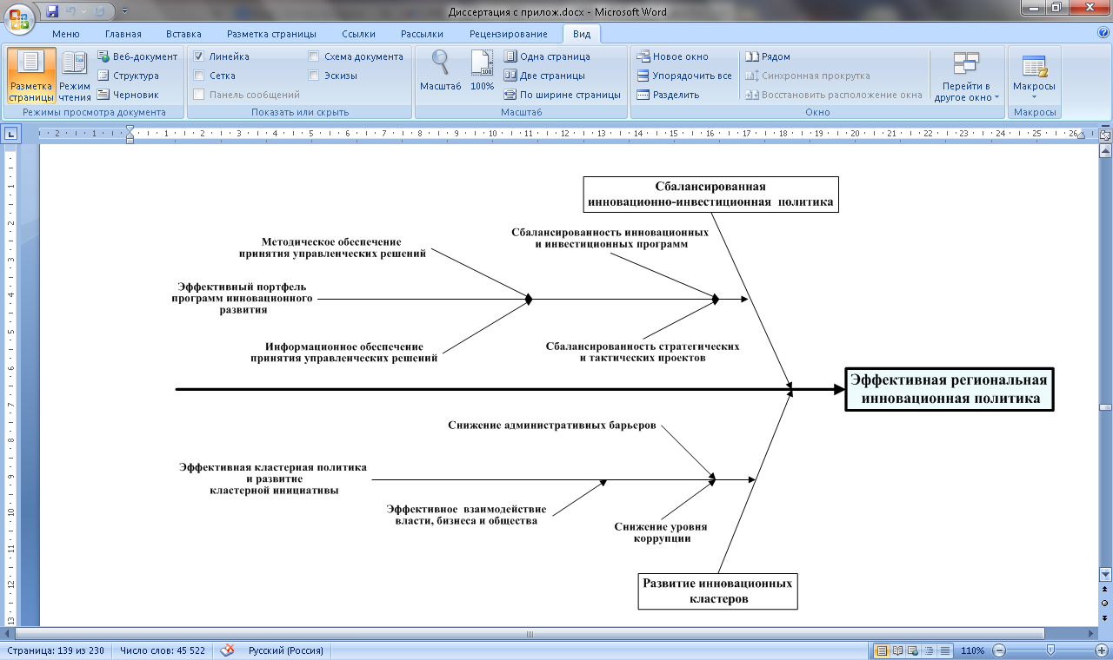
Предложения по оптимизации Ростовской РИС

Slide 14
Направления оптимизации инновационной политики Ростовской области
создание эффективного портфеля программ инновационного развития;
повышение эффективности региональной кластерной политики.

Slide 15
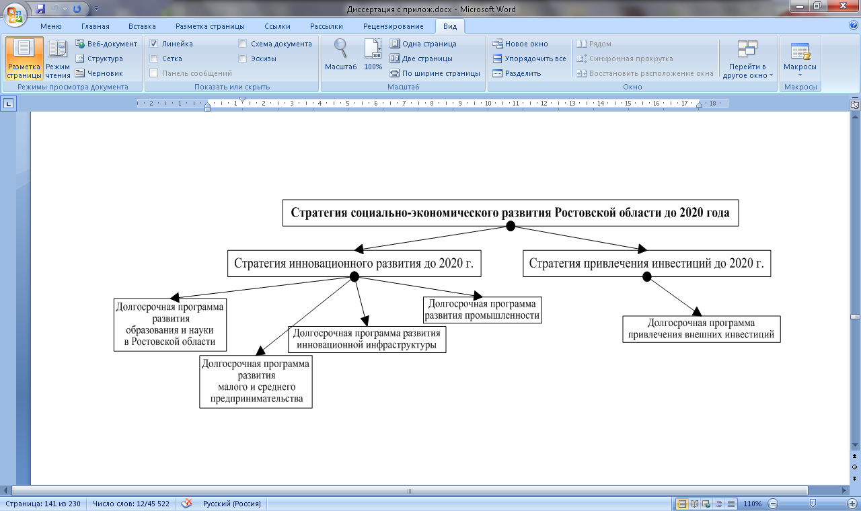
Структура оптимального портфеля

Slide 16
Оптимизация кластерной политики
снижение административных барьеров и уровня коррупции в регионе;
повышение уровня взаимного доверия власти, бизнеса и общества

Slide 17
Эффективность предложенных мер
Рост объемов инвестиционных поступлений на 15-20% (к 2020г.)
Появление инновационных кластеров (до 2 кластеров к 2020 г.)
Нормирование затрат на управление портфелем целевых программ

Slide 18
Ожидаемый эффект
Показатель | До внедрения предложений | После внедрения предложений (к 2020 г.)
Оптимальность портфеля программ развития РИС | Неоптимален (несбалансирован и не согласован) | Оптимален
Уровень доверия бизнеса и общества к власти | Низкий | Невозможно спрогнозировать
Оптимизация затрат на управление портфелем целевых программ | Отсутствует нормирование затрат | Всего на 7 лет-22,5 млн.руб.
Динамика поступлений доходов в региональный бюджет | Значительный дефицит бюджета | Снижение дефицита бюджета, вплоть до его устранения
Динамика инвестиций в основной капитал | Низкая | Рост объемов инвестиций в основной капитал на 15-20%
Динамика численности инновационных кластеров | Инновационные кластеры отсутствуют | 1-2 кластера (наиболее перспективные: агропромышленный, плазмохимический )

Slide 19
Спасибо за внимание!

